Slide 1
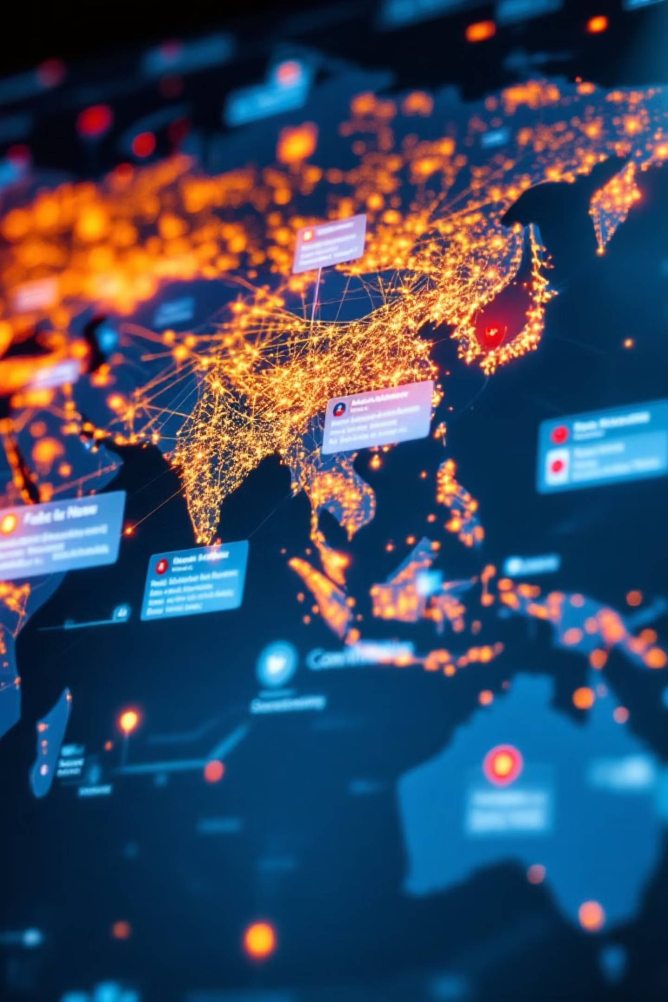
Identificación de Patrones de Desinformación en Medios de Comunicación
Proyecto de investigación para combatir noticias falsas mediante la aplicación de inteligencia artificial

Slide 2
El Problema
Redes Sociales
Impacto Social
Moderación Limitada
Principal medio de información y vía más rápida para difundir desinformación
Confusión, polarización y decisiones mal informadas que afectan la democracia
Plataformas como X han reducido o eliminado la prioridad de moderación de contenidos

Slide 3




Nuestra Solución
Utilizamos inteligencia artificial para detectar patrones lingüísticos, psicológicos y visuales en contenido engañoso
Principios de persuasión empleados
Análisis del discurso
Identificamos técnicas psicológicas utilizadas para influir en la opinión pública
Examinamos estructuras lingüísticas y patrones narrativos característicos
Análisis de sentimientos
Métodos de XAI
Evaluamos la carga emocional y el tono del contenido analizado
Aplicamos inteligencia artificial explicable para transparentar el proceso de detección

Slide 4



Enfoques Integrados
Análisis de Texto
Verificación
Análisis Multimodal
Procesamiento de lenguaje natural
Grafos de conocimiento
Combinación texto-imagen

Slide 5
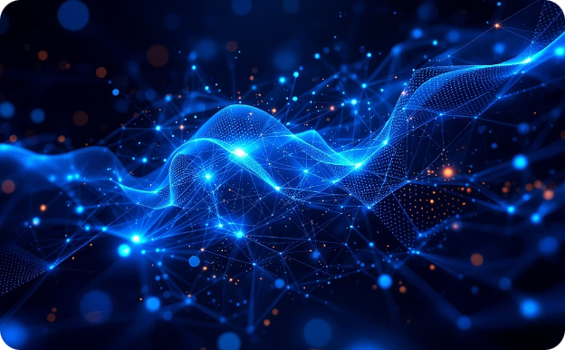
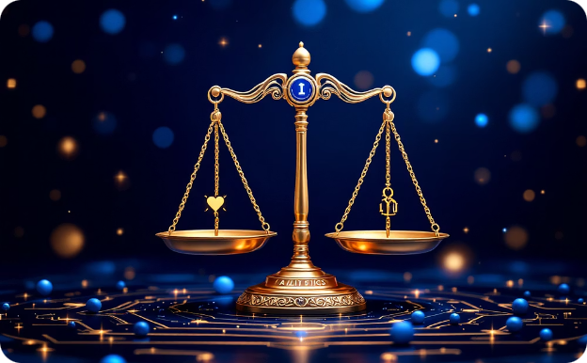
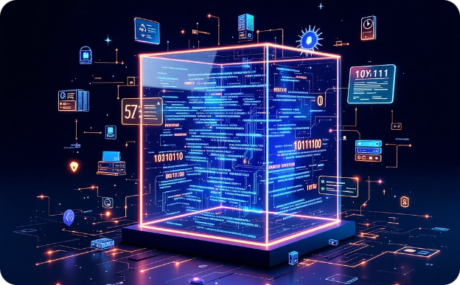
Tecnología y Ética
Usamos machine learning, deep learning y modelos explicables para que el sistema no solo funcione, sino que las personas puedan entender cómo y por qué clasifica algo como desinformación.
Machine Learning
IA Responsable
Transparencia
Modelos explicables y transparentes que permiten comprender el proceso de clasificación
Privacidad, equidad y confianza en las decisiones automatizadas
Cuando las personas entienden el por qué de las decisiones automatizadas, confían más en el sistema

Slide 6
Impacto del Proyecto
Periodistas
Educadores
Herramientas de verificación
Recursos para alfabetización mediática
Plataformas
Ciudadanos
Sistemas de moderación mejorados
Discernimiento y pensamiento crítico

Slide 7
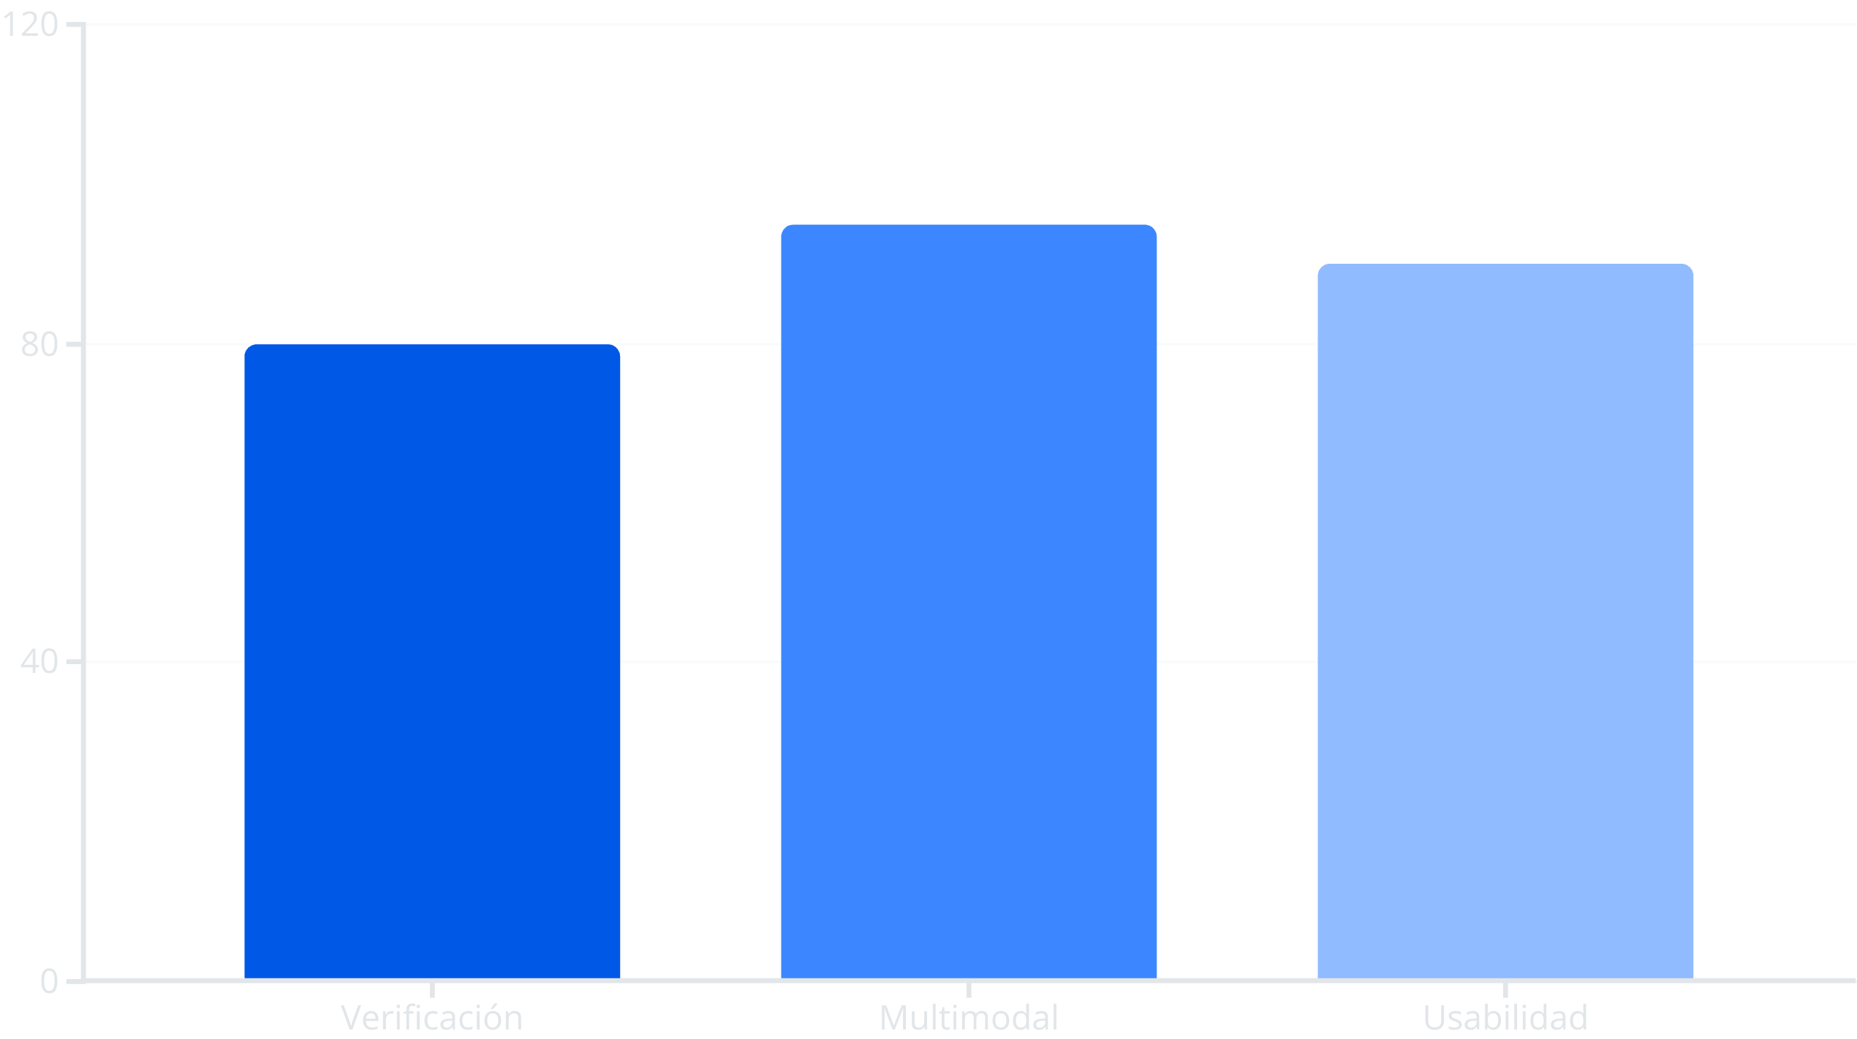
Resultados Preliminares
Resultados prometedores en precisión y satisfacción de usuarios

Slide 8

Una Sociedad Informada es Más Libre
La verdad nos hará libres

